Slide 1
Студент: Собцев Михаил Александрович Преподаватель:Соколова Светлана Владимировна ГПОУ ЯО «ЯАК»
БИЗНЕС-ТРЕНДЫ 2020

Slide 2
Содержание
Бизнес-ниши для малого бизнеса.
Бизнес-идеи для 2020 года, которых нет в России
Актуальные Бизнес-идеи без вложений в 2020 году
Современные бизнес-технологии

Slide 3
Современные
бизнес-технологии
Смело шагают вперед. Наверно в наше время практически каждый второй человек задумывался о личном деле.
Заняться интересными для себя делом и быть полезным обществу, ну и, соответственно, получать из этого немалую прибыль, мечта каждого из нас

Slide 4
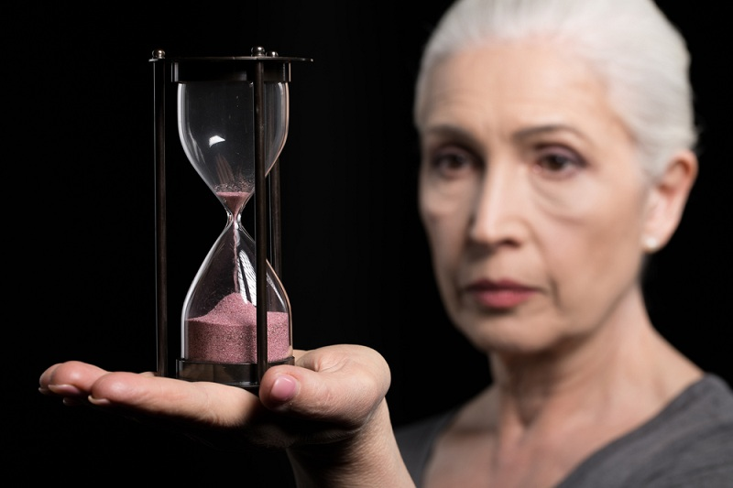
Тренды
Тренд – объективно наблюдаемый и измеряемый процесс постепенного качественного или количественного изменения развивающегося на протяжении хотя бы одного горизонта «карты времени»
«Увеличение
продолжительности
жизни»

Slide 5
Мегатренды
Мегатренды – это крупномасштабные долгосрочные процессы мирового развития, определяющие качественное содержание текущего этапа эволюции микросистемы.
«Нехватка питьевой воды»

Slide 6
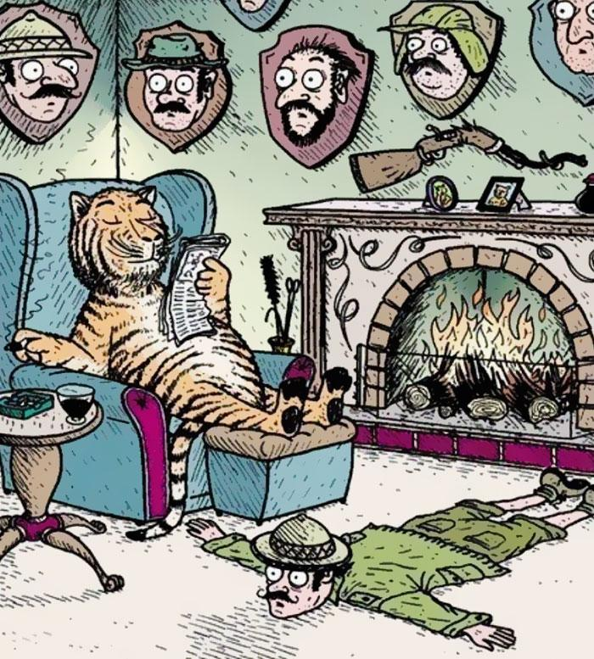
ПРОГНОЗ
Прогноз – это явление, которое будет прослеживаться в будущем.
Его пока нет.
«Животные подают на
людей в суд»

Slide 7
Бизнес-ниши для малого бизнеса в 2020 году
Бизнес-ниши года, доступные для малых и средних предприятий

Slide 8
Мобильные и компьютерные приложения
Этот бизнес тренд длится уже давно: Google Play и Android Market в 2020 году отмечают десятую годовщину, а рынок достиг очередного пика. Через приложения сегодня делают все — заказывают такси, авиабилеты, еду.

Slide 9
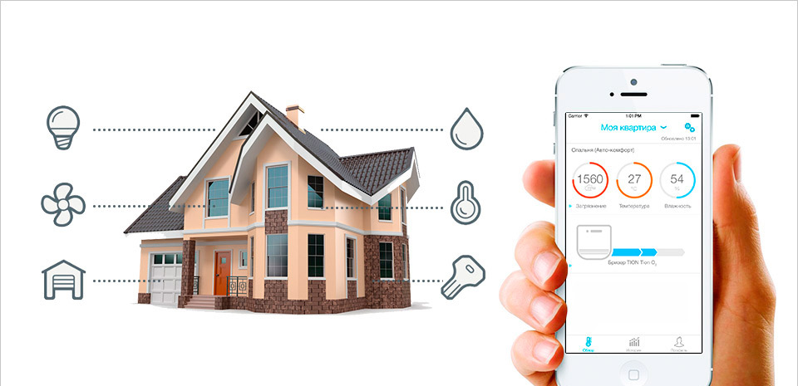
Интеренет-вещей
Интригующая тема текущего года для мобильных приложений — интернет вещей. Это когда вы с мобильника управляете домом, машиной и отоплением на даче.

Slide 10
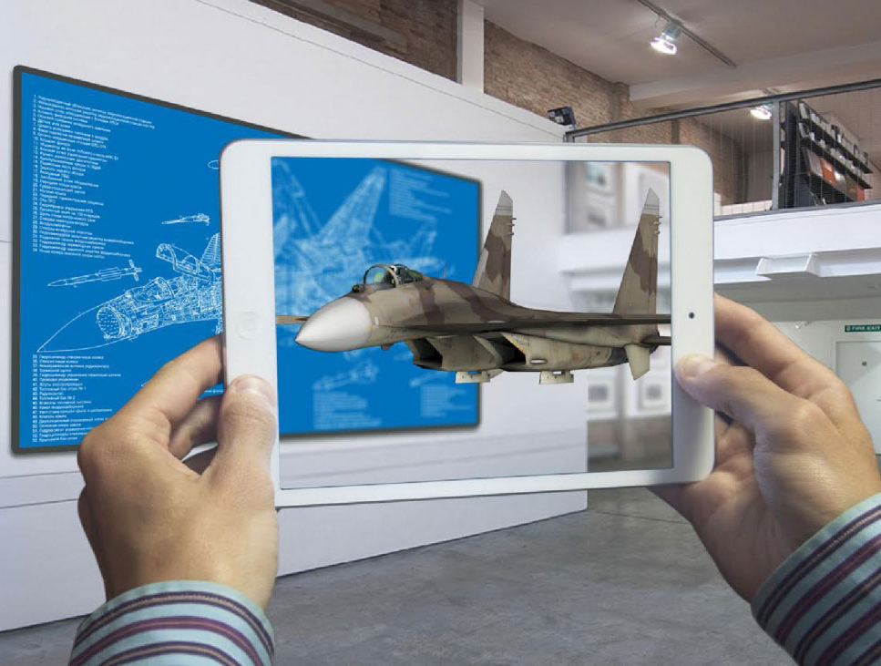
ВИРТУАЛЬНАЯ И ДОПОЛНЕННАЯ РЕАЛЬНОСТЬ
Виртуальная и дополненная реальность — перспективный бизнес 2020 года. Это направление сулит небывалый рост в разы уже к 2020 году.

Slide 11
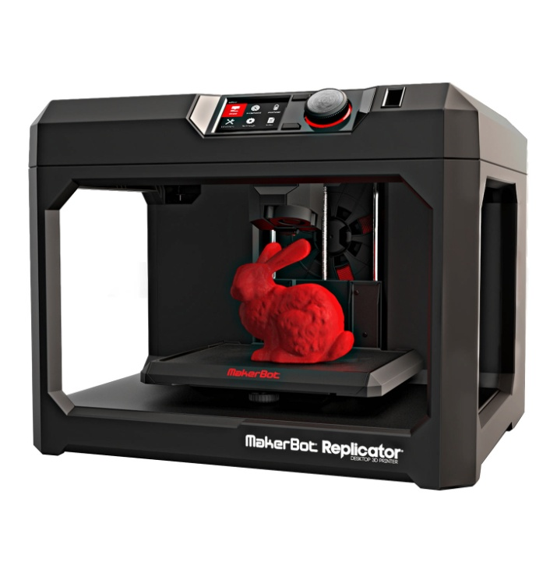
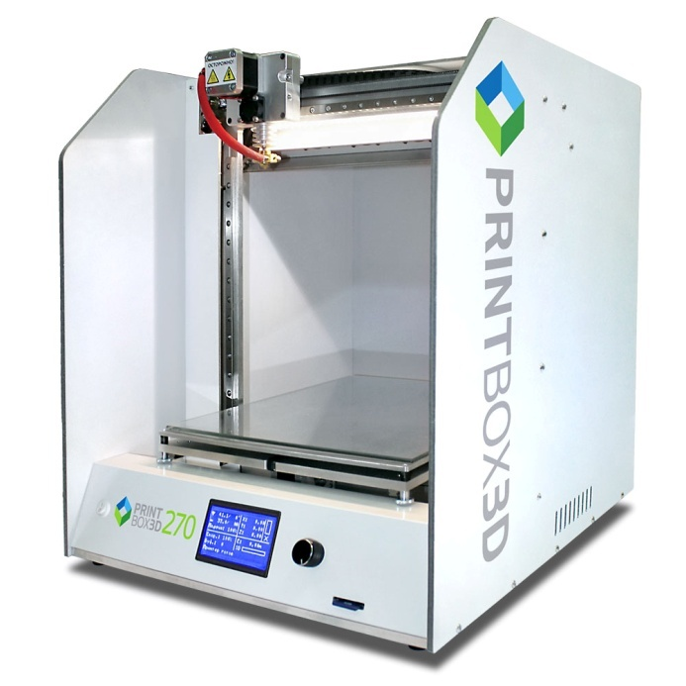
3D-печать
Отличный пример — 3D принтеры. Стоимость принтера, пару лет назад составлявшая 4 - 5 тыс. долларов, сегодня начинается от 20 тыс. рублей.

Slide 12
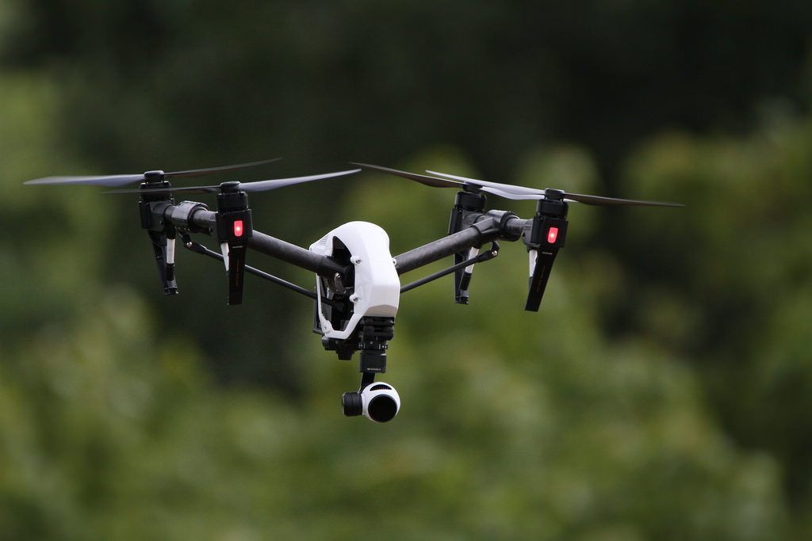
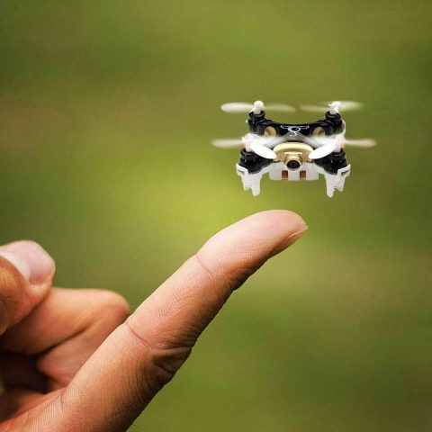
ДРОНЫ
Точно не скажешь, какие перечисленные тренды 2020 бизнес считает применимыми и интересными для себя, но достоверный хайп года — дроны.

Slide 13
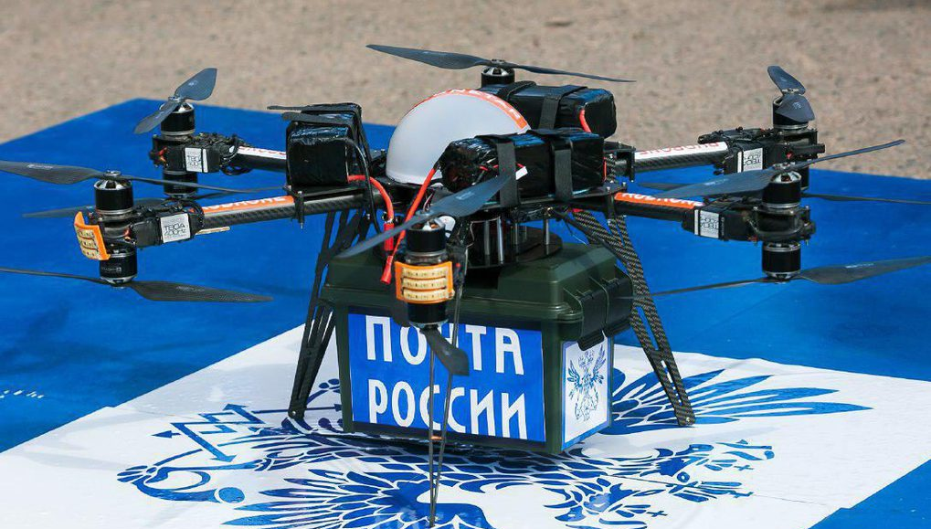
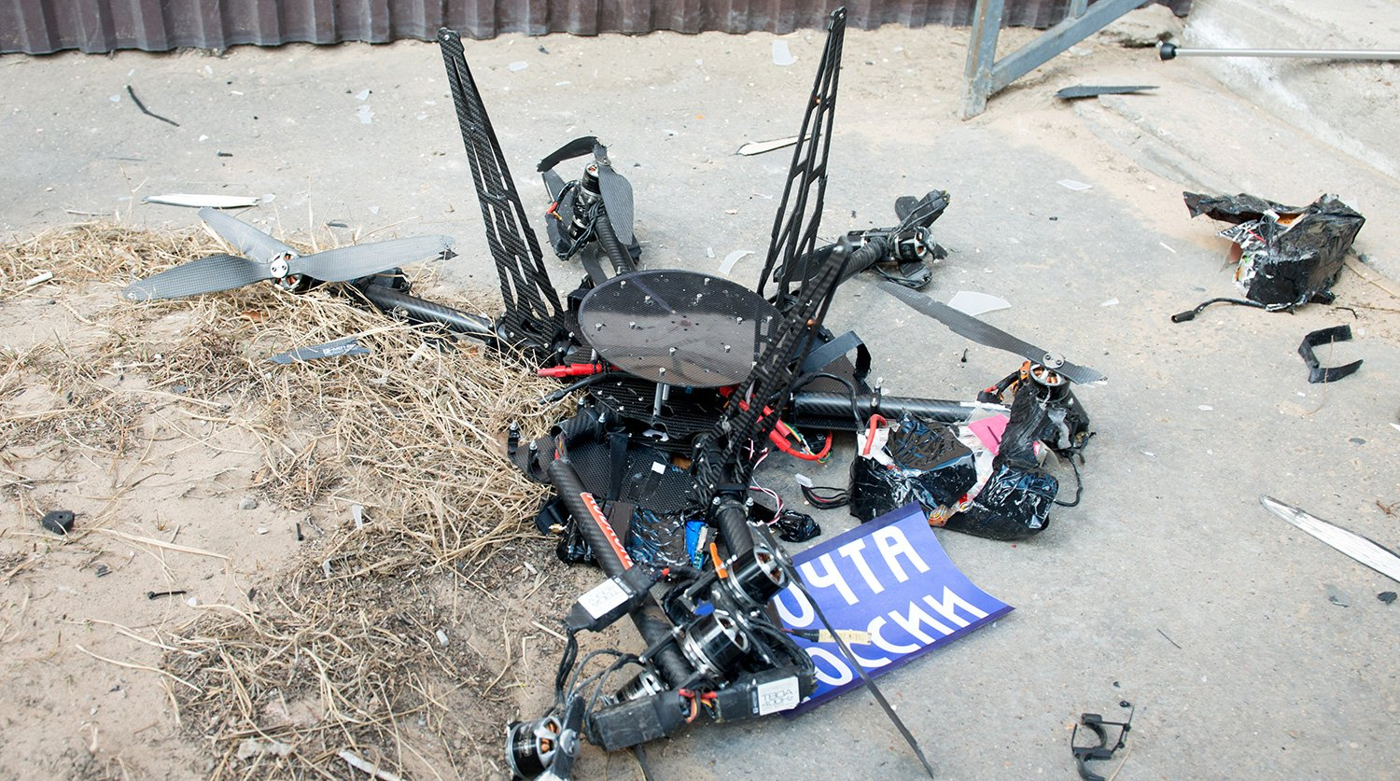
Дрон-Курер
Один только запуск посылки Почтой России в далекую деревню чего стоит.
Дрон, правда, врезался в дом и упал, но интерес не падает.

Slide 14
Сфера применения дронов
Сотни тысяч фотографов, исследователей, антикоррупционеров вовсю уже используют дроны — тут малому бизнесу есть где развернуться: продажа, аренда, сервис и еще куча способов заработка на этих «игрушечных вертолетах».

Slide 15
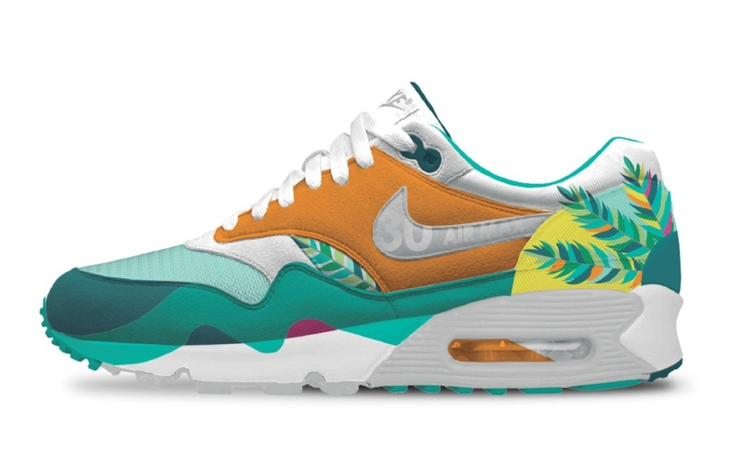
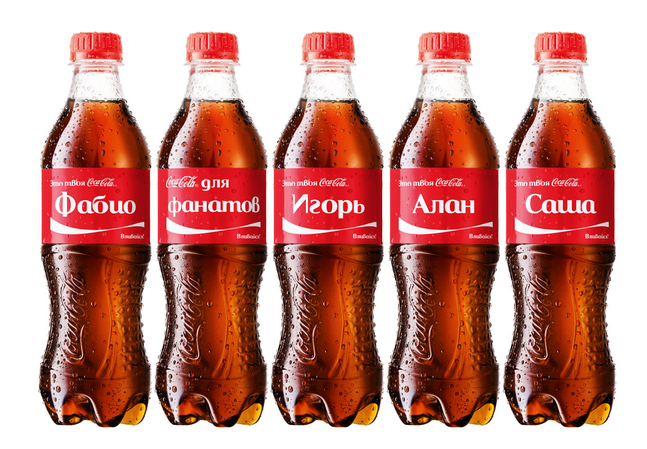
КАСТОМИЗАЦИЯ
Кастомизация — максимально индивидуализированный подход производителя и продавца к потребителю. Естественно, тенденцию задает крупный бизнес. Наглядные примеры — выбор дизайна кроссовок Nike, имена на бутылках Coca-cola и т.д.

Slide 16
Хэнд мэйд
Безразмерная ниша 2020 года для бизнеса самозанятых. Это направление тесно переплетается с темой кастомизации. Людям, уставшим от штампованного массового производства, хочется, чтобы вещь сделали с теплом, с душой и «именно для меня».

Slide 17
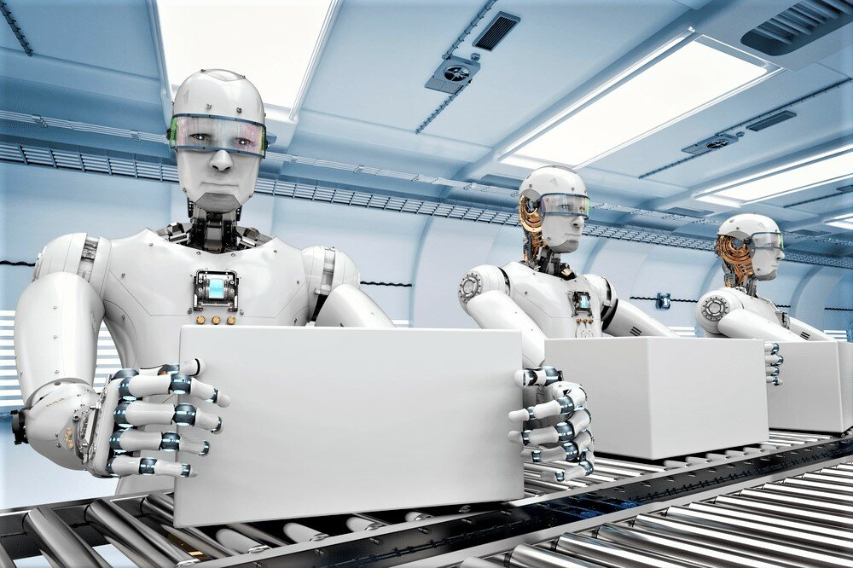
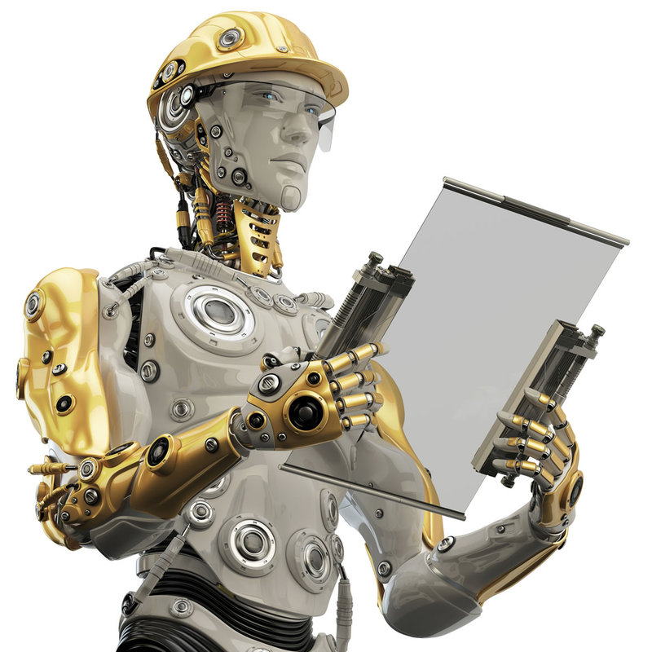
РОБОТИЗАЦИЯ
Бизнес 2020 года: вкалывают роботы, а не человек.
Пока правительство, меняя законы, пытается загрузить работой пенсионеров, прогресс и бизнес идут в другом направлении. Речь идет о технологиях, заменяющих человека в традиционных профессиях.

Slide 18
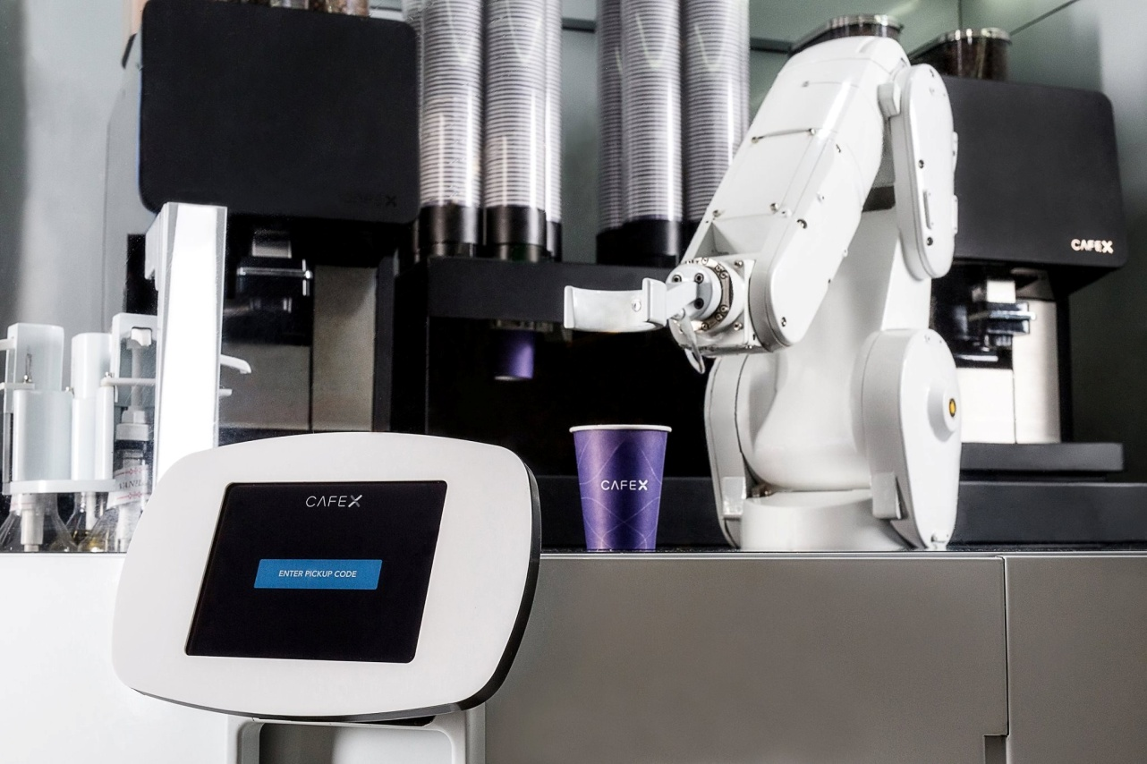
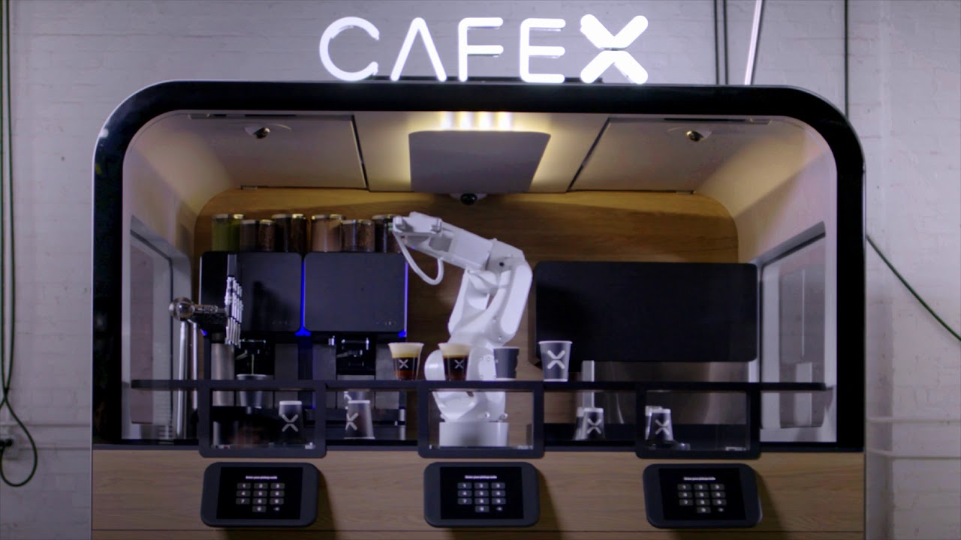
Роботизированная
кофейня
В Европе появились кофейни-роботы. Готовит и подает кофе на вынос компьютеризированная рука-манипулятор. Клиент выбирает напиток через приложение на смартфоне и робот непременно справится. Такая «рука» работает круглосуточно, не прогуливает и не просит прибавки к зарплате.

Slide 19
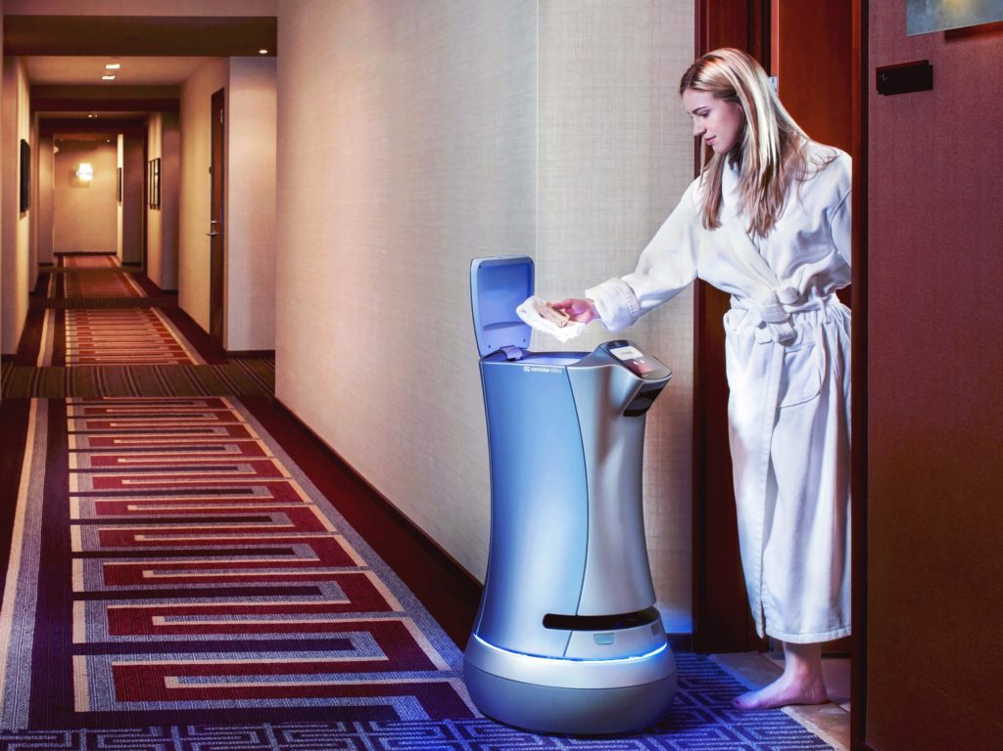
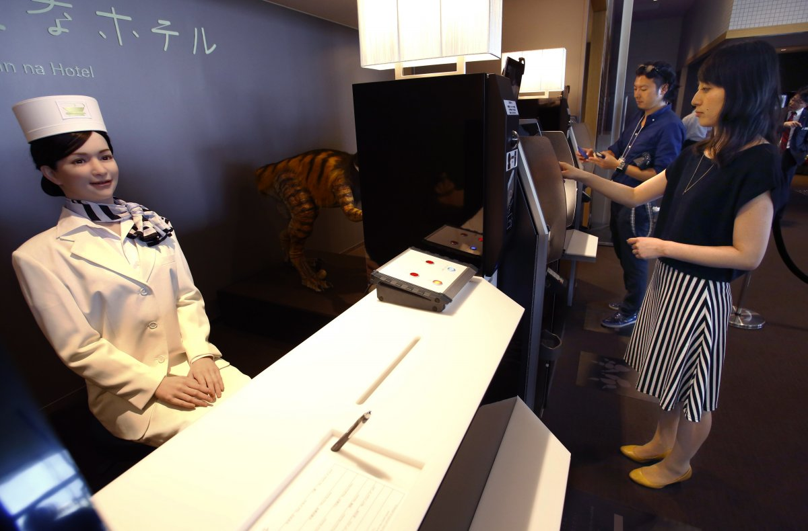
Отель без персонала
Еще одно направление, сокращающее рабочие места и неуклонно развивающееся во европейских странах, — отели без персонала. Понятно, что совсем без персонала обходиться не получится — люди все еще нужны для уборки, ремонта, пополнения мини-бара и санитарных принадлежностей. Но традиционного ночного портье или сотрудника ресепшен вы там не встретите.

Slide 20
ЗДОРОВЫЙ ОБРАЗ ЖИЗНИ
На ЗОЖ люди всегда тратили деньги, а другие на этом же деньги делали. Только в последние годы сюда все больше примешиваются технологии.

Slide 21
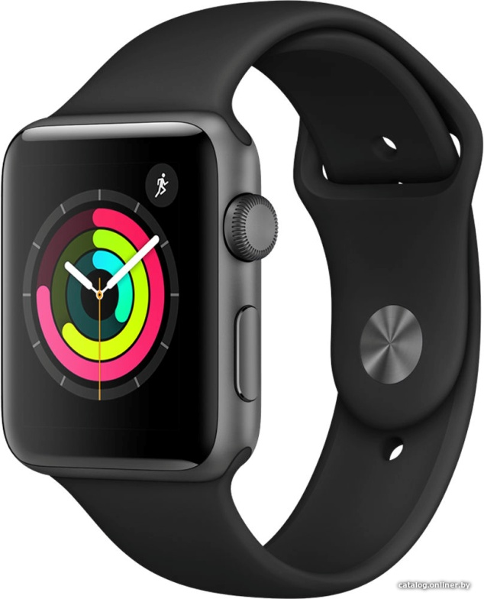
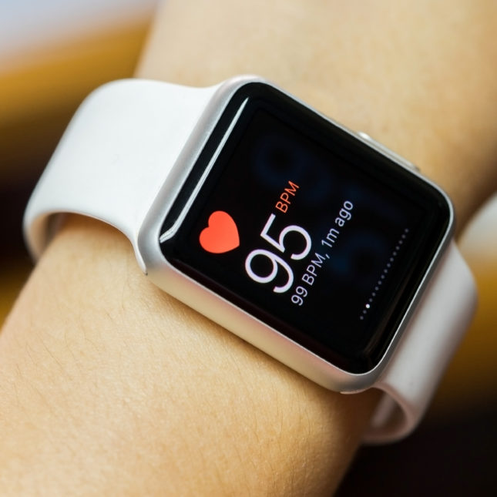
ТЕХНОЛОГИИ ДЛЯ ЗОЖ
Они помогают почитателям здорового образа жизни считать калории и шаги, рассчитывать идеальную массу тела или подбирать ингредиенты для сбалансированного питания. Сегодня это не обязательно делать при помощи телефона — в 2020 году особо популярна бизнес ниша продажи спортивных гаджетов.

Slide 22
Тренажеры для офиса
Офисные работники подвержены стрессам, гиподинамии и ожирению из-за пресловутых офисных печенек, которые всегда под рукой. Поэтому в продаже появились тренажеры, совмещенные с рабочим местом. Обычно это велотренажер или беговая дорожка, к которой эргономично приделан стол для компьютера и офисной утвари.

Slide 23
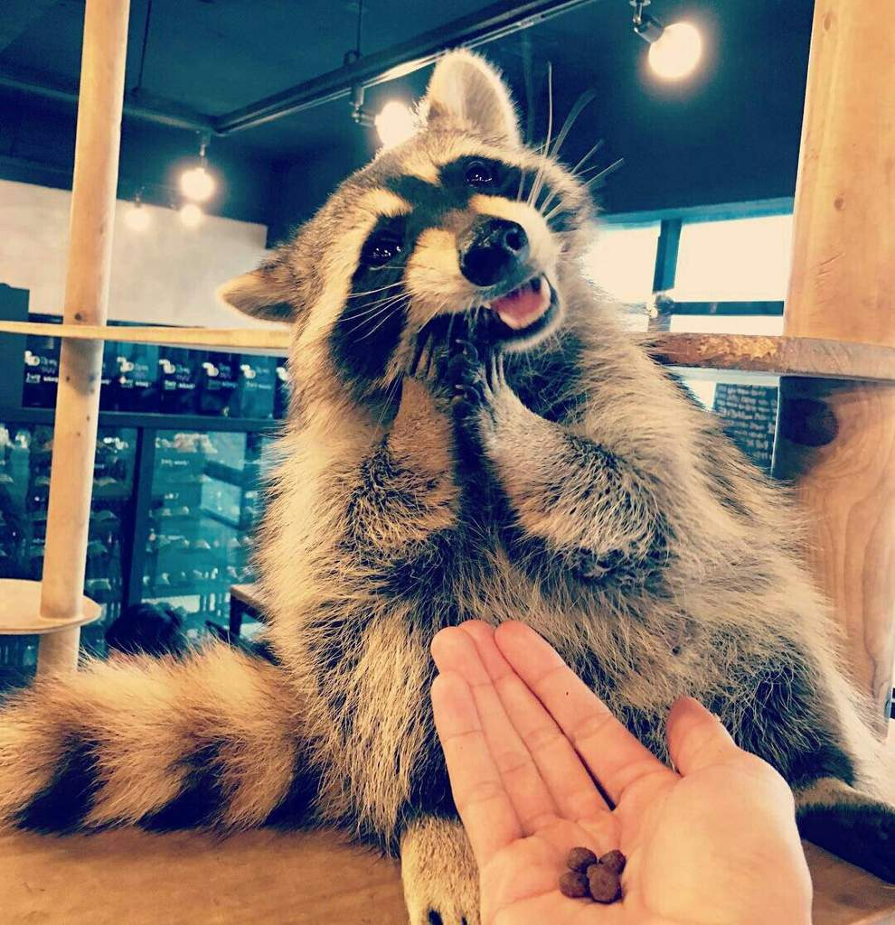
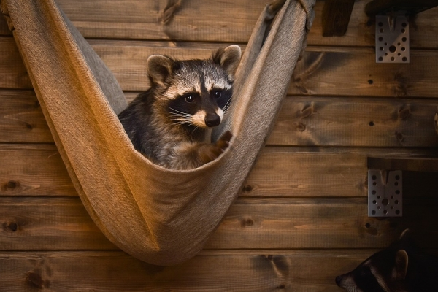
Общественные заведения
Енот-кафе
Бизнес-тренды 2020 Отличное дополнение к уже популярным контактным зоопаркам — появившиеся совсем недавно енот-кафе. Дети любят пушистых веселых животных, и енот в кафе стал отличным конкурентным преимуществом при выборе места для отдыха или встречи детского дня рождения.

Slide 24
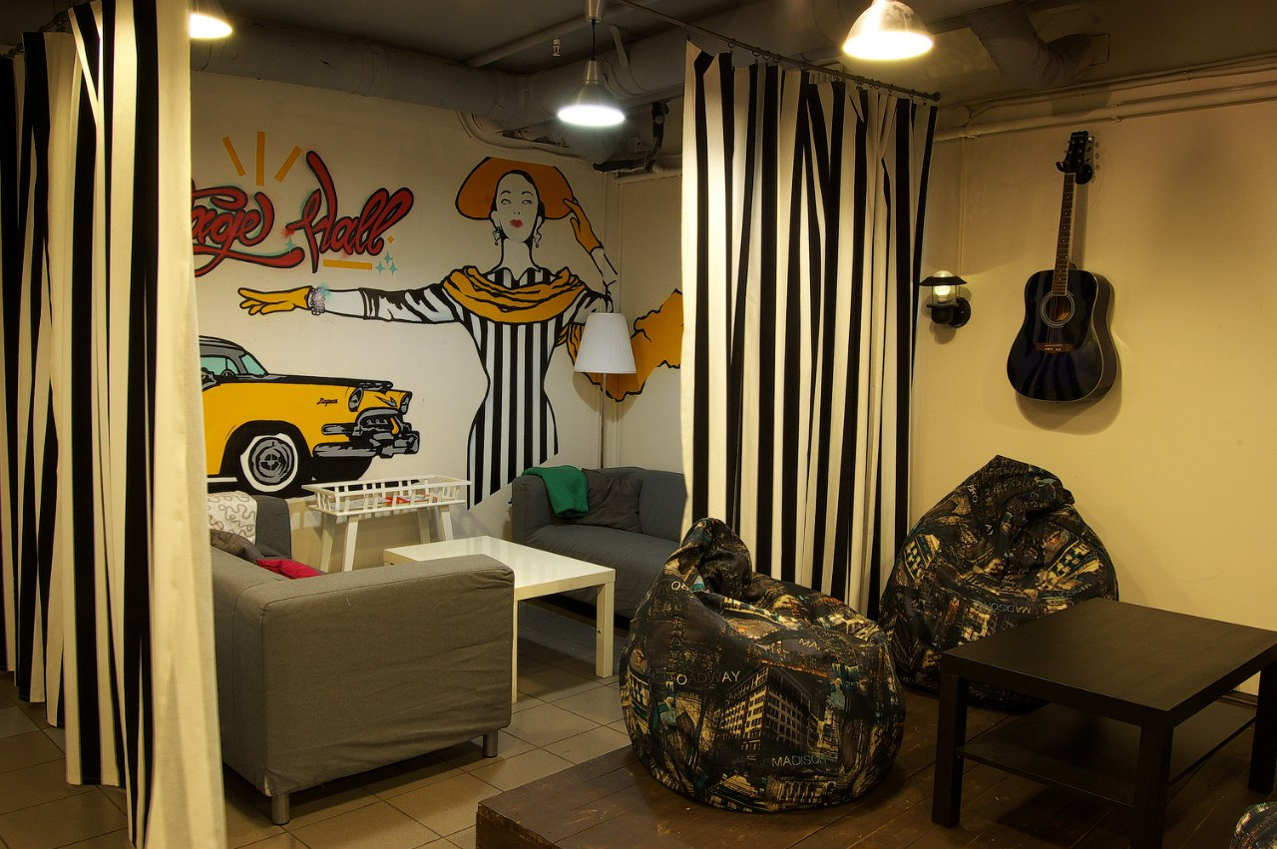
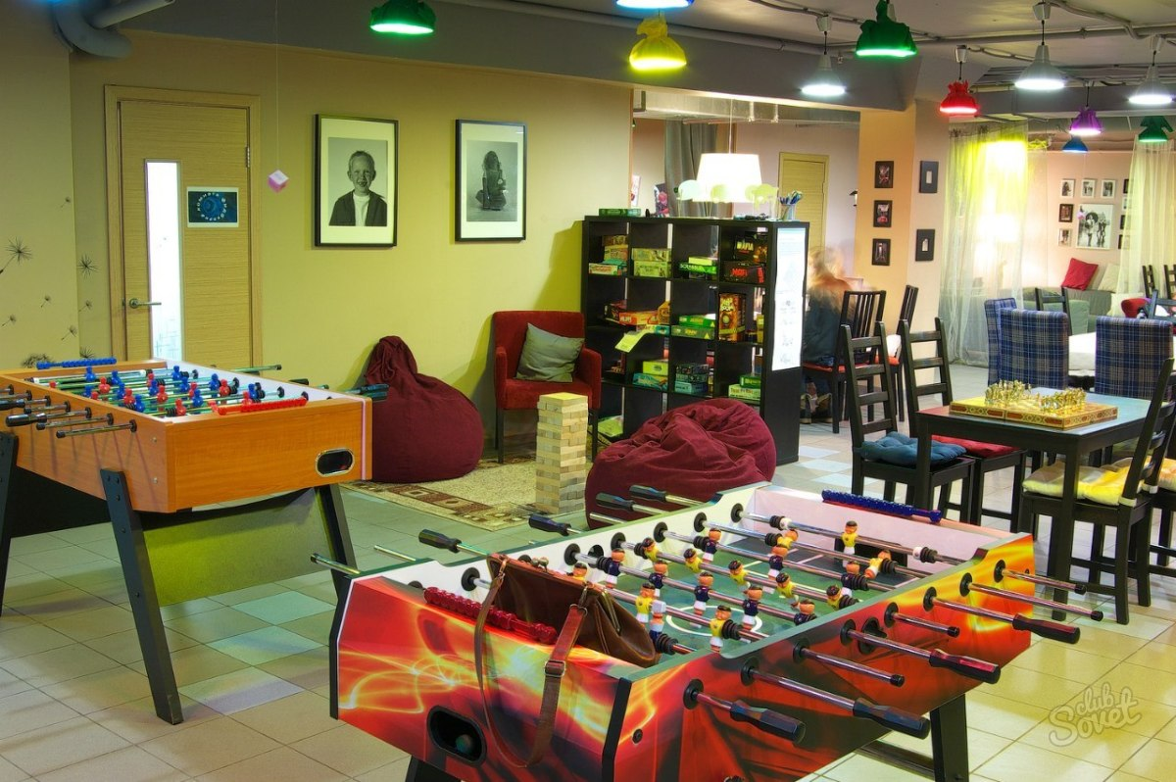
Антикафе
Еще один бизнес тренд 2020 года в сфере общепита — антикафе. Если кто не знает — это кафе, в котором особо и не поешь. Без официантов и меню, часто без столиков. Зато там можно развалиться на пуфиках, поработать на компе, поиграть с друзьями в нарды или просто поболтать, лежа на полу.

Slide 25
Бизнес-идеи для 2020, которых нет в россии
Немного о том, что наш малый бизнес может позаимствовать у иностранных коллег.
Хотя собственные идеи периодически возникают в России с нуля, большинство проектов все же основано на повторении или модификации успешных шагов иностранных предпринимателей.

Slide 26
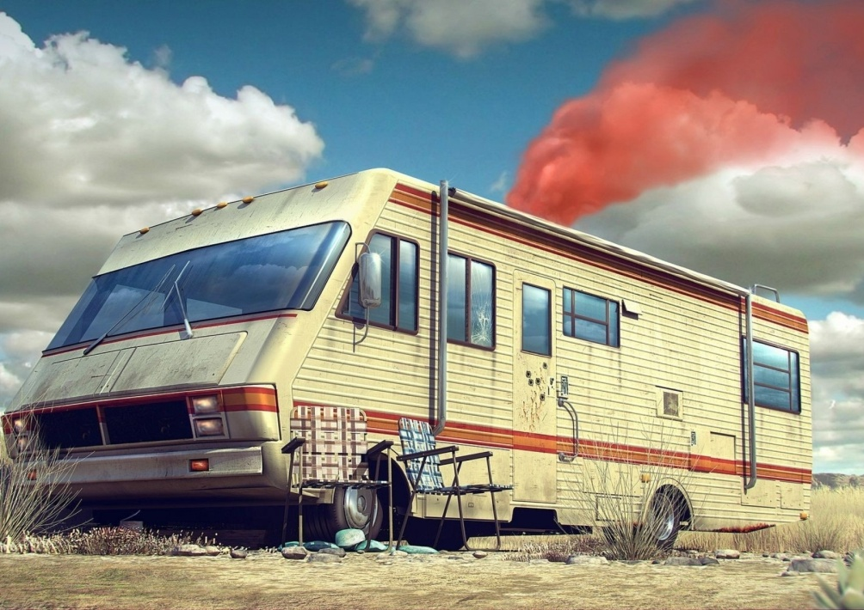
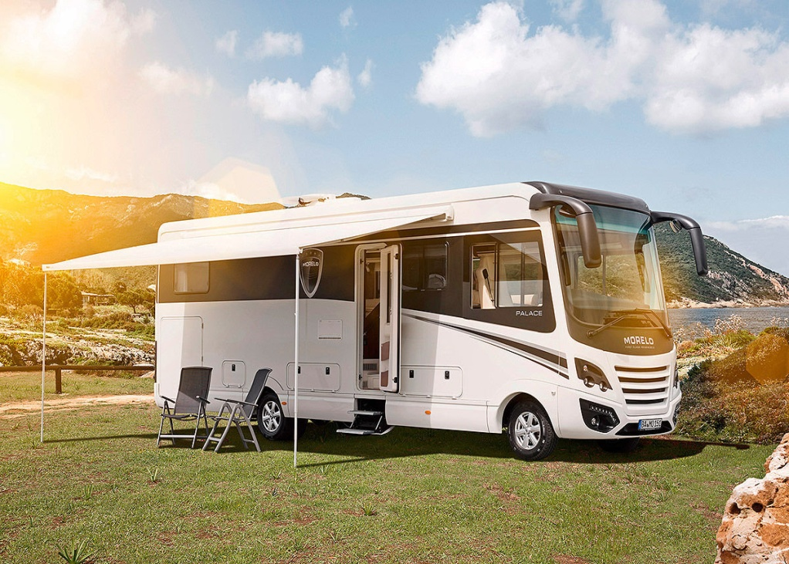
Мобильный ночлег
Эта интересная задумка похожа на обычную службу такси, но по вызову приедет не легковушка и даже не VIP-лимузин, а целый дом на колесах. Комфортабельные трейлеры для проживания в путешествиях или на природе давно в ходу.

Slide 27
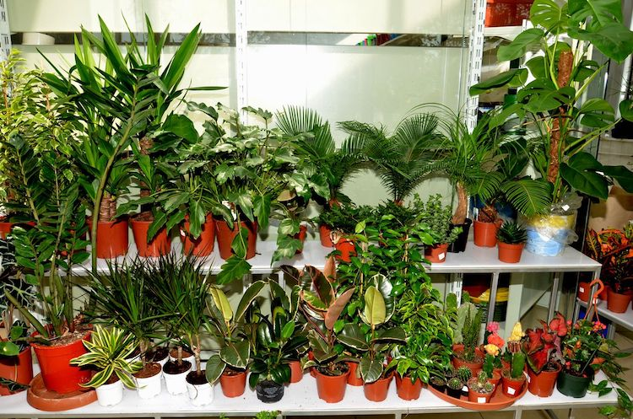
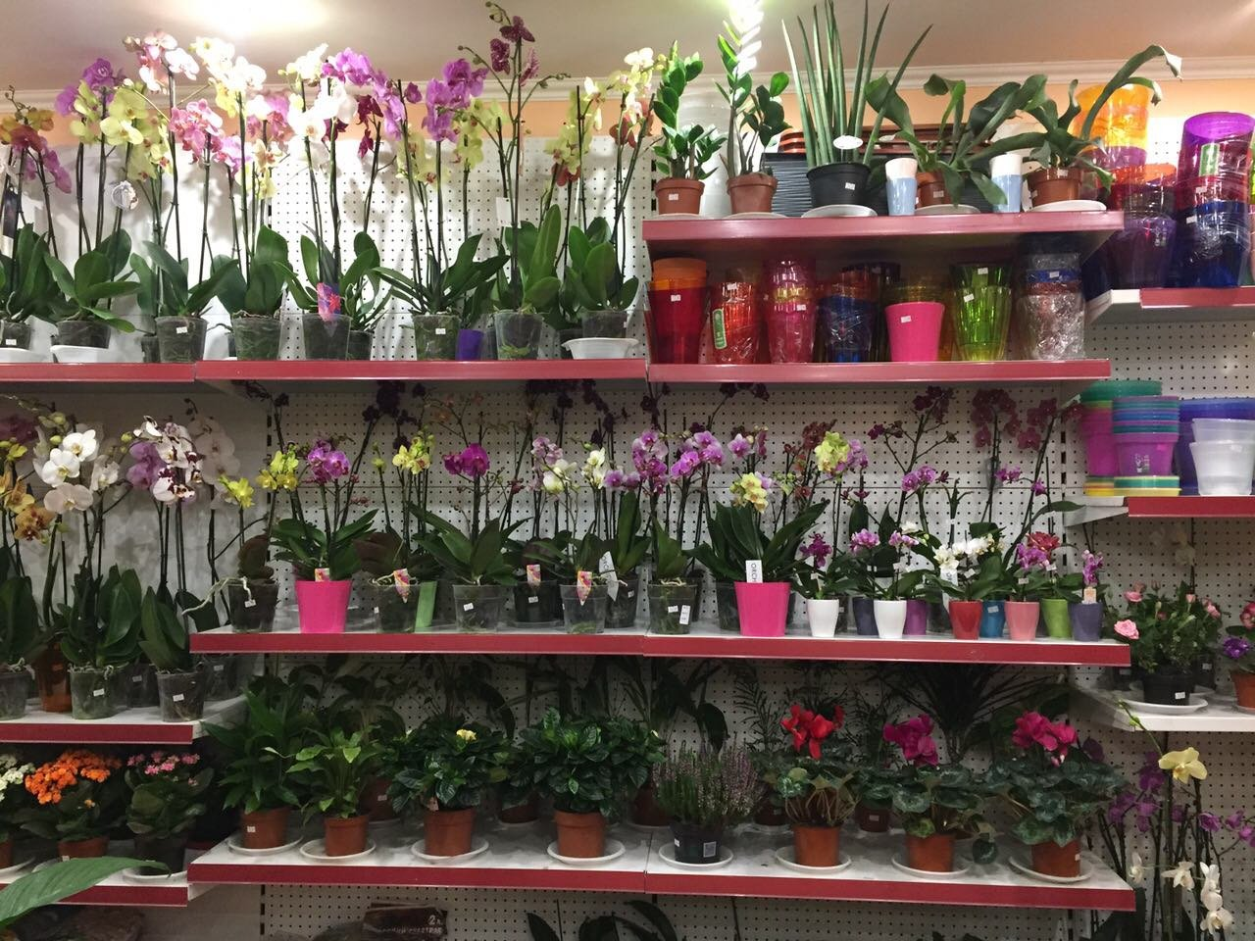
Гостевой дом для цветов
Гостиницы для домашних животных востребованы и популярны. Уезжая в отпуск или командировку, вы можете не беспокоиться о своих питомцах. А как же быть с растениями? Они тоже живые и нуждаются в уходе. Вот вам и готовый перспективный бизнес 2020 года, особенно, если вы уже занимаетесь разведением или продажей растений и цветов.

Slide 28
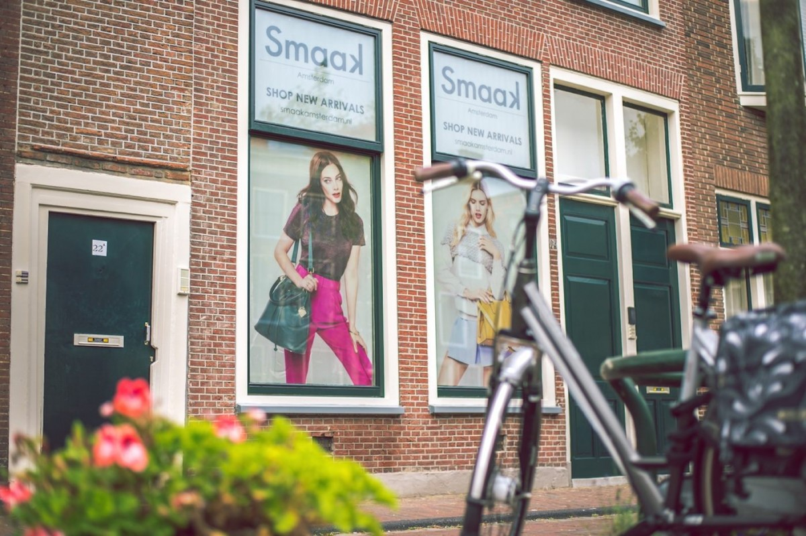
Оконная реклама
Бизнес, получивший распространение в Европе, реклама на окнах обычных домов. Многие знают, насколько дороги хорошие рекламные места. Особенно в центре городов. Поэтому идея размещать рекламу на окнах — вполне перспективная.

Slide 29
АКТУАЛЬНЫЕ БИЗНЕС-ИДЕИ БЕЗ ВЛОЖЕНИЙ
Топ актуальных БИЗНЕС-ИДЕЙ БЕЗ ВЛОЖЕНИЙ не претендует на новизну, но в нем собраны по-настоящему успешные рабочие идеи, опробованные на деле.

Slide 30
Блоггинг
Сегодня блоггинг, пожалуй, самый распространенный вид заработка в интернете. Все, кто интересуется этой темой рано или поздно становятся блоггерами – создают свой интернет-ресурс, дают какую-то информацию людям, и зарабатывают деньги, как правило, на рекламе.

Slide 31
Создание сайтов на заказ
Желающим попробовать свои силы в этом направлении нужно учесть, что данный вид бизнеса требует специфических знаний и опыта в сайтостроении. Впрочем, как и блоггинге, навыки проблемой не являются – во Всемирной сети можно найти десятки бесплатных обучающих курсов.

Slide 32
Клининговые услуги
Пользоваться услугами посторонних лиц для уборки офисов, квартир или частных домов – это вовсе не прихоть обеспеченных людей, как считают многие. Как напротив, клининговые услуги экономят заказчику немалые деньги. Почему? Потому что не нужно держать в штате постоянных работников, пользуясь клининговыми услугами, когда это действительно необходимо.

Slide 33
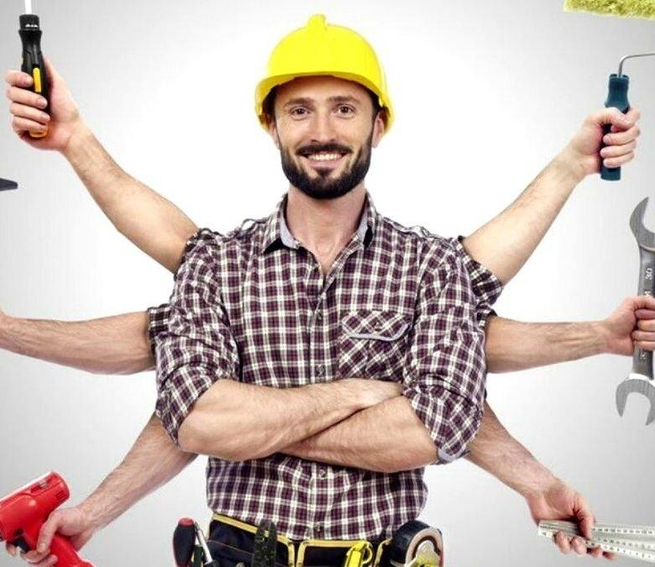
Ремонт и отделка квартир и домов
Отделка и ремонт квартир и домов, «муж на час», «жена на час» — эти бизнес-идеи сегодня доступны практически любому желающему и именно поэтому пользуются огромной популярностью, как среди исполнителей, так и среди заказчиков услуг.

Slide 34
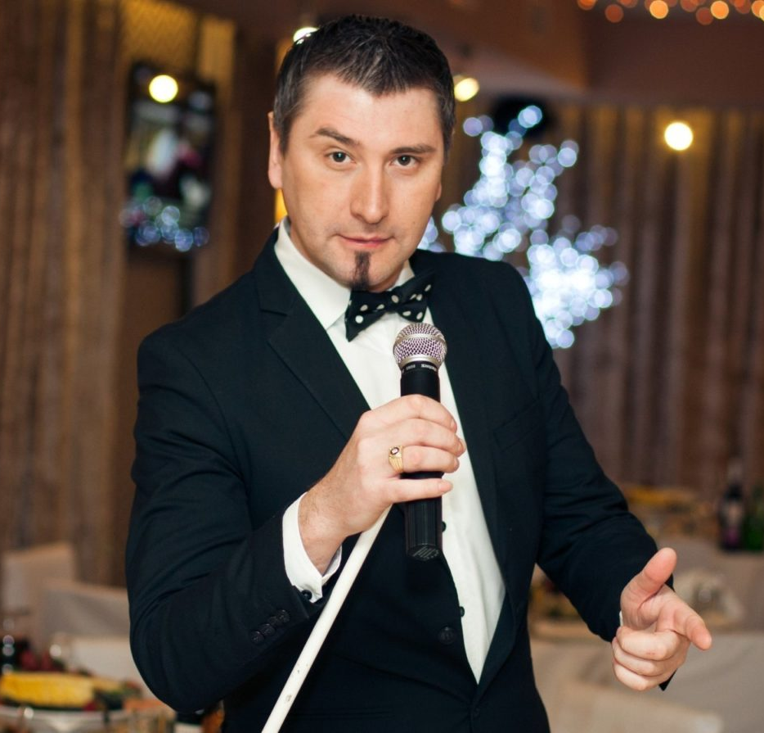
Услуги тамады
Очень многие бизнес-идеи совершенно не требуют каких-либо финансовых вложений. Услуги тамады – одна их них. Все, что требуется – это «хорошо подвешенный язык», умение быстро и креативно мыслить. Ну, и некоторый опыт ведения публичных мероприятий.

Slide 35
БИЗНЕС -тренды 2020
Если у вас уже есть какой-то бизнес – развивайте его до конца, думайте над обновлением идеи, привнесением в нее чего-то нового. А если нет – воспользуйтесь одной из тех, что представлены в сегодняшнем топе бизнес-идеи, либо найдите другую.
Успехов вам в ваших начинаниях!

